Slide 1
Centre universitaire de Relizane Ahmed Zabana CUR-AZ
Institut des sciences et technologie
Département de Génie Electrique GE
Cours protection électrique
Pour 3ème Licence
Préparé par :
Dr. Khodja Mohamed

Slide 2
Plan de cours
Matière: Protection
1) Chapitre 1 : Introduction à la protection
Notions générales sur les principaux défauts
Appareils de mesures
Différents défauts: transformateur de courant, transformateur de potentiel, mesure d’impédances, mesure de puissance et filtres …etc.
Généralités sur la protection : Définitions; Sélectivité; Sensibilité; Rapidité et fiabilité.
Protections ampérométrique et volumétrique.
Mode de sélectivité.

Slide 3
Plan de cours
Matière: Protection
2) Chapitre 2 : Eléments du système de protection
Modèle structural de principe.
Technologie.
Fonctionnement et applications des différents types de relais (Relais d’intensité, relais de tension, relais différentiel de courant, …etc.).
Transformation de tension et de courant .

Slide 4
Plan de cours
Matière: Protection
3) Chapitre 3 : Protection des éléments du réseau
Protection des alternateurs et des moteurs.
Protection des jeux de barres.
Protection des transformateurs.
Protection des lignes.
Distance et différentielle.

Slide 5
1) Chapitre 1 : Introduction à la protection
Notions générales sur les principaux défauts
Les perturbations de tension sont la cause la plus fréquente d'un large éventail de perturbations dans les systèmes d’alimentation industriels et commerciaux.
Les perturbations peuvent être
Transitoires
De courte durée
De longue durée
Périodiques
Toutefois, les problèmes les plus souvent rencontrés sont:
1) Creux de tension
2) Déséquilibre du système triphasé
3) Fluctuations de tension (ou flicker)
4) Harmoniques et inter-harmoniques

Slide 6
1) Chapitre 1 : Introduction à la protection
Notions générales sur les principaux défauts
N'importe quelle perturbation affecte un ou plusieurs paramètres suivants du système:
Amplitude de tension ou de courant
Fréquence
Contenu spectral
Deux facteurs ont une influence directe sur l'effet de la perturbation:
Durée de la perturbation
Impédance de la source

Slide 7
1) Chapitre 1 : Introduction à la protection
Notions générales sur les principaux défauts
1) Creux de tension
Un creux de tension est une diminution de la tension à une valeur située entre 1 et 90% de la tension nominale et d’une durée allant de 10 ms jusqu’à 1 minute. les coupures longues sont supérieures à 3 minutes.
Les creux de tension sont dus à l’apparition de défauts sur l’installation ou sur le réseau de distribution.
Une coupure brève est un cas particulier du creux de tension. sa profondeur est supérieure à 99%; elle est caractérisée uniquement par sa durée (inférieure à 3 minutes).
Les coupures brèves sont généralement la cause de manœuvres des automatismes des réseaux de distribution (réenclencher, isolations de défaut).

Slide 8

1) Chapitre 1 : Introduction à la protection
Notions générales sur les principaux défauts
1) Creux de tension
300
Chute de tension
Coupure de tension
200
100
0
Amplitude en (V)
-100
-200
-300
0
0.05
0.1
0.15
0.2
0.25
0.3
0.35
0.4
Temps (s)

Slide 9
1) Chapitre 1 : Introduction à la protection
Notions générales sur les principaux défauts
1) Creux de tension
Conséquences: perturbation ou arrêt du procédé, pertes de données, données erronées, ouverture de contacteurs, verrouillage de variateurs de vitesse, ralentissement ou décrochage des moteurs et extinction de lampes à décharge.
2) Déséquilibre du Système Triphasé
Système équilibré: Trois grandeurs de même nature et de même pulsation forment un système triphasé équilibré lorsqu’elles ont la même amplitude et lorsqu’elles sont déphasées de ±120°.
Système Déséquilibré: Lorsque les grandeurs ne vérifient pas ces conditions de phase et d’amplitude, on parle d’un système triphasé déséquilibré. Le degré de déséquilibre est défini en utilisant la méthode des composantes de Fortescue par le rapport de la composante inverse (U1_{i}) (ou homopolaire (U1_{o})) du fondamental à celui de la composante directe (U1_{d}) du fondamental.

Slide 10
et
Les défauts monophasés ou biphasés provoquent des déséquilibres jusqu’au fonctionnement des protections.
150
Phase1
Phase2
100
Phase3
50
Amplitude (V)
0
-50
-100
-150
0
0.01
0.02
0.03
0.04
0.05
0.06
Temps (s)

Slide 11
1) Chapitre 1 : Introduction à la protection
2) Déséquilibre du Système Triphasé
Conséquences: couples moteurs inverses (vibrations) et sur-échauffement des machines asynchrones.
Notions générales sur les principaux défauts
3) Fluctuations de Tension
Les variations de tension sont des variations de la valeur efficace ou de la valeur crête d’amplitude inférieure à 10 % de la tension nominale et les fluctuations de tension sont une suite de variations de tension ou des variations cycliques ou aléatoires de l’enveloppe d’une tension dont les caractéristiques sont la fréquence de la variation et l’amplitude. Le terme Flicker est dérivé de l’impact visible sur les lampes (papillotement de la lumière) dû à la fluctuation de la tension. Parmi les causes les plus fréquentes de la fluctuation de la tension dans les réseaux de transmission et distribution sont les fours à arc.

Slide 12
1) Chapitre 1 : Introduction à la protection
3) Fluctuations de Tension aléatoires
80
60
40
20
Amplitude (V)
0
-20
-40
-60
0
0.05
0.1
0.15
0.2
0.25
0.3
0.35
0.4
Temps (s)

Slide 13
1) Chapitre 1 : Introduction à la protection
3) Fluctuations de Tension cycliques
50
40
30
20
10
Amplitude (V)
0
-10
-20
-30
0
0.1
0.2
0.3
0.4
0.5
0.6
Temps (s)

Slide 14
1) Chapitre 1 : Introduction à la protection
3) Fluctuations de Tension
Conséquences : Fluctuation de la luminosité des lampes (papillotement ou Flicker).
4) Harmoniques
Les principales sources d’harmoniques sont les dispositifs contenant des éléments qui commutent (les convertisseurs statiques), et les dispositifs à caractéristique tension-courant non linéaire (fours à arc inductances saturées, transformateurs, machines tournantes, etc.).
Ces équipements électriques sont considérés comme des charges non linéaires émettant des courants harmoniques dont les fréquences sont des multiples entiers de la fréquence fondamentale, ou parfois à des fréquences quelconques. Le passage de ces courants harmoniques dans les impédances du réseau électrique peut entraîner des tensions harmoniques aux points de raccordement et alors polluer les consommateurs alimentés par le même réseau.

Slide 15
1) Chapitre 1 : Introduction à la protection
4) Harmoniques
Fondamental
100
50
0
Amplitude (V)
-50
-100
0
0.01
0.02
0.03
0.04
0.05
0.06
Temps (s)
Harmonique d’ordre 3
La tension résultante = fondamental+harmonique d’ordre 3

Slide 16
1) Chapitre 1 : Introduction à la protection
4) Harmoniques
Conséquences: surcharges (du conducteur de neutre, des sources…), déclenchements intempestifs, vieillissement accéléré et dégradation du rendement.
Effets des harmoniques : Bien que les susceptibilités des différents appareils à l’égard des harmoniques soient très diversifiées, on distingue schématiquement deux sortes d’effets possibles :
- Les effets quasi instantanés: sur certains types d’appareillage, tels que l’électronique de puissance, calculateurs, relais, systèmes de contrôle et régulation, etc., la présence d’harmoniques sur les signaux provoque le déplacement du passage par zéro et des modifications de la valeur de crête de l’onde.
- Les effets à terme : Dans les machines tournantes, les transformateurs et les condensateurs, ils se manifestent par des échauffements supplémentaires; ce qui entraine la destruction du matériel ou plus fréquemment une diminution de leur durée de vie par surcharge thermique.

Slide 17
1) Chapitre 1 : Introduction à la protection
4) Inter-Harmoniques
Les inter-harmoniques sont superposées à l'onde fondamentale mais ne sont pas des
multiples entiers de la fréquence du réseau. Les inter-harmoniques sont souvent produites par des convertisseurs statiques de fréquence, les cycloconvertisseurs, les moteurs asynchrones et les dispositifs à arc électrique.
Conséquences: perturbation des signaux de tarification et papillotement (Flicker).

Slide 18
1) Chapitre 1 : Introduction à la protection
Appareils de mesures
Méthodes de mesure classique
En électricité, nous pouvons mesurer principalement deux choses
Le courant
La tension
Ampèremètre
+
Voltmètre
Multimètre

Slide 19
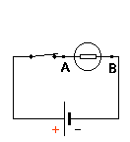
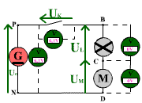
1) Chapitre 1 : Introduction à la protection
Appareils de mesures
Utilisation d'un voltmètre
Montage: Un voltmètre se branche en dérivation dans le circuit.
Pour mesurer la tension U aux bornes A et B de la lampe, il faut brancher le voltmètre entre les points A et B.

Slide 20
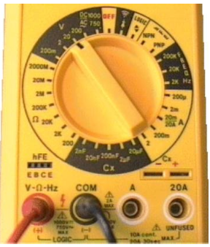
1) Chapitre 1 : Introduction à la protection
Appareils de mesures
Sens de branchement, polarité:
La borne marquée V (ou +) doit être reliée au potentiel le plus haut "commune" marquée COM (ou -) au potentiel le plus faible (côté négatif) Pour mesurer U_{AB}, il faut relier A à la borne V et B à la borne COM.
Remarque: U_{BA}=-U_{AB}
voltmètre réglé sur le calibre 20 V

Slide 21
1) Chapitre 1 : Introduction à la protection
Appareils de mesures
Calibre:
On appelle calibre la plus forte tension que peut mesurer le voltmètre (aiguille en bout de course pour les appareils analogiques ou plus grand nombre de l'affichage numérique). Tous les appareils modernes sont multicalibres: On change de calibre en tournant un commutateur ou en déplaçant une fiche. Pour éviter de détériorer le voltmètre, on a intérêt à le brancher sur le plus fort calibre. Il ne faut pas oublier de baisser le calibre, si nécessaire, pour obtenir un affichage suffisamment précis. Le bon calibre est le plus petit calibre possible, c'est-à-dire celui qui est immédiatement supérieur à la tension mesurée.
Lecture d'un voltmètre à affichage analogique:
L'aiguille se déplace devant une graduation commune à plusieurs calibres. L'indication lue ne représente qu'un nombre de divisions. Il faut déduire la tension à partir de ce nombre en tenant compte de la valeur du calibre.

Slide 22
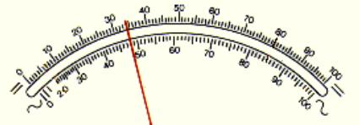
1) Chapitre 1 : Introduction à la protection
Appareils de mesures
Exemple d’application: le voltmètre est branché sur le calibre 10V continu.
Lisez la lecture sur le voltmètre et déduirez la valeur de la tension
Solution
Sur la graduation supérieure (pour courant continu), l'aiguille indique 34 divisions
100 divisions correspondent à 10V
34 divisions correspondent à 3,4 V

Slide 23
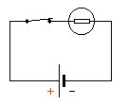
1) Chapitre 1 : Introduction à la protection
Appareils de mesures
Utilisation d'un ampèremètre
Montage: Un ampèremètre se branche en série dans le circuit.
Pour mesurer du courant I aux bornes A et le point COM « B » de la charge.

Slide 24
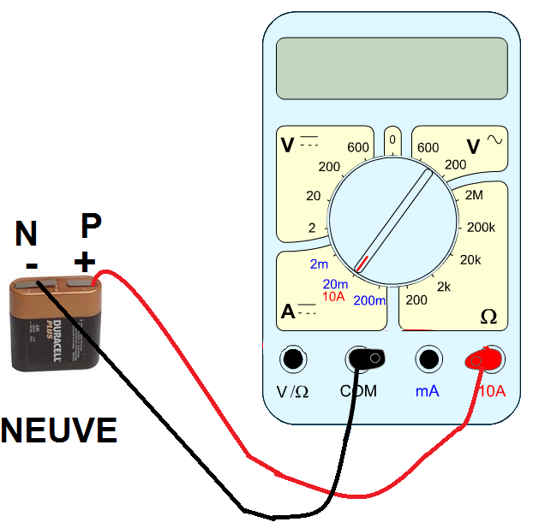
1) Chapitre 1 : Introduction à la protection
Appareils de mesures
Expérience
Mesure le courant de court-circuit débité par une pile de 4,5 V.
I = 2,43 A
Le courant est très fort !

Slide 25
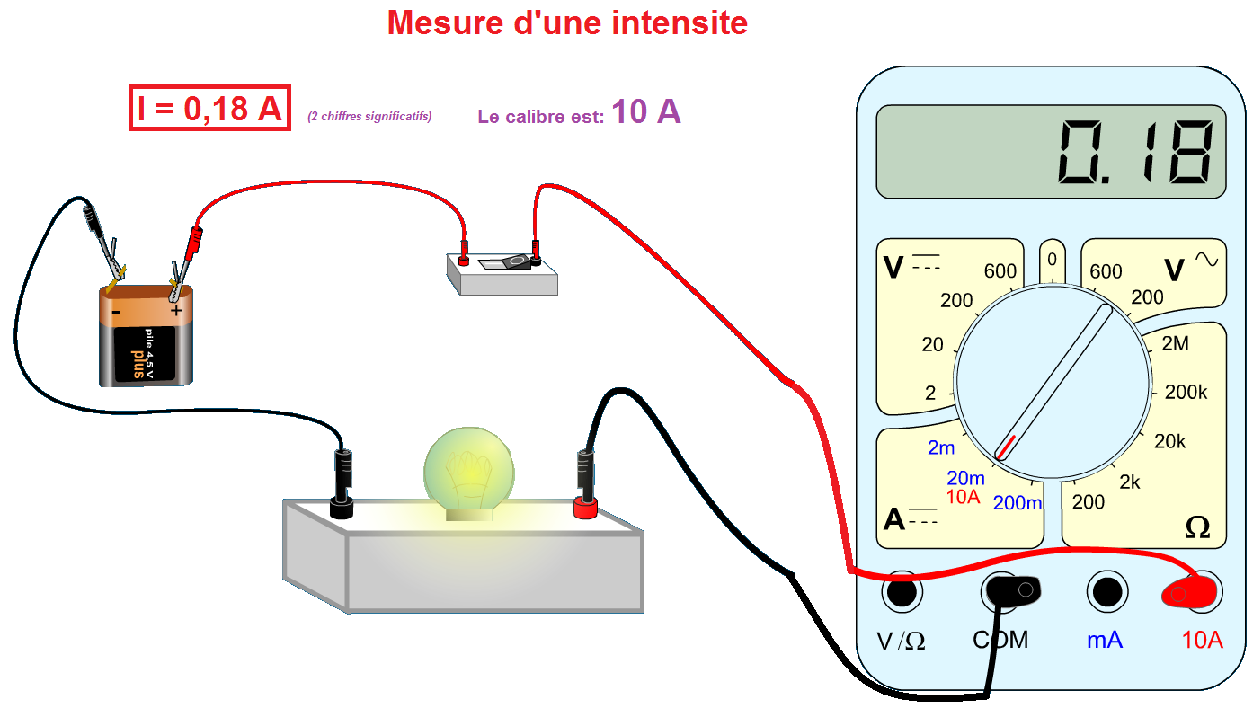
1) Chapitre 1 : Introduction à la protection
Appareils de mesures
Branchements de l’ampèremètre

Slide 26
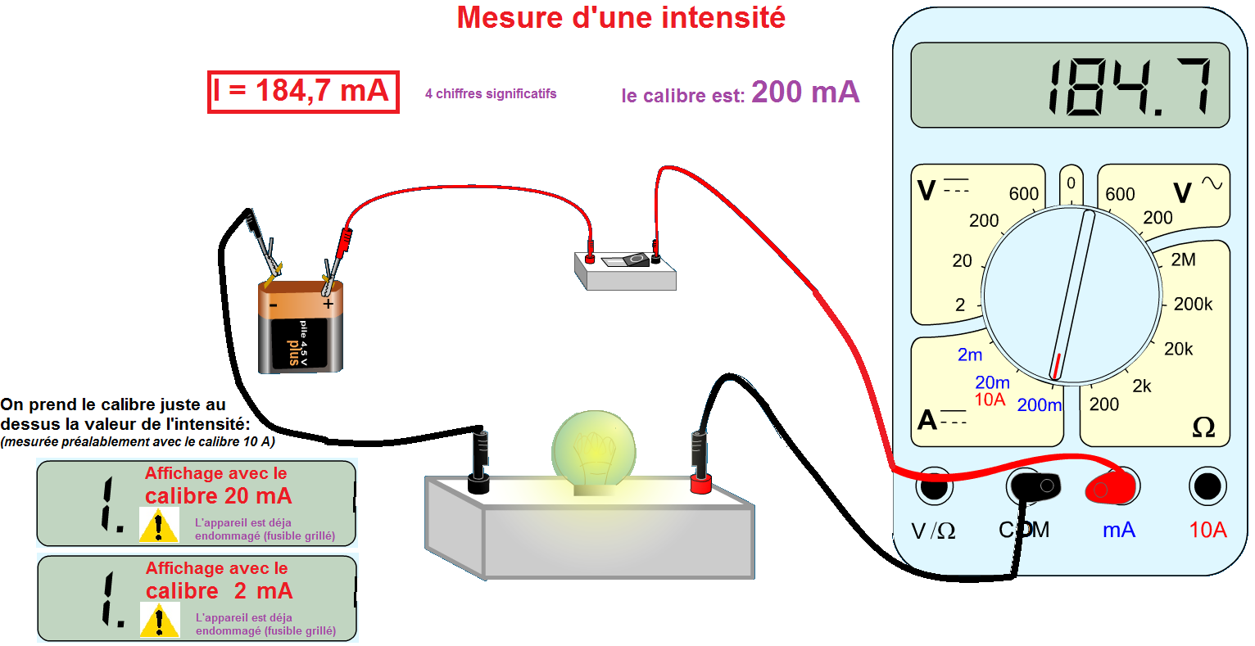
1) Chapitre 1 : Introduction à la protection
Appareils de mesures
Mesure d’intensités du courant

Slide 27
1) Chapitre 1 : Introduction à la protection
Appareils de mesures
Méthodes de mesure moderne
En électricité, nous pouvons mesurer et protéger les composants des lignes du réseau
Le courant
La tension
Transformateur de courant (TC)
Transformateur de potentiel (TP)

Slide 28
1) Chapitre 1 : Introduction à la protection
Appareils de mesures
Transformateur de courant
Définition
Selon la définition de la commission électrotechnique internationale (C.E.I), "un
transformateur de courant est un transformateur de mesure dans lequel le courant secondaire est, dans les conditions normales d'emploi, pratiquement proportionnel au courant primaire et déphasé par rapport à celui-ci d'un angle approximativement nul pour un sens approprié des connexions".
La notion de transformateur de courant est un abus de langage, mais elle a été popularisée dans l'industrie. L'expression « transformateur d'intensité » est sans doute plus exacte. On utilise fréquemment les abréviations TC ou TI.

Slide 29
1) Chapitre 1 : Introduction à la protection
Appareils de mesures
Transformateur de courant
Les transformateurs de courant ont deux fonctions essentielles:
Adapter la valeur du courant MT du primaire aux caractéristiques des appareils de mesure ou de protection en fournissant un courant secondaire d’intensité proportionnelle réduite,
Isoler les circuits de puissance du circuit de mesure et/ou de protection.
La fonction d’un transformateur de courant phase est de fournir à son secondaire (Is) un courant proportionnel au courant primaire (Ip) mesuré. L’utilisation concerne autant la mesure (comptage) que la protection.

Slide 30
Types industriels
Modèles classiquesเ
noyau de fer
Modèlesเ
tore de Rogowski
Modèles dits
"non conventionnels"
Pour les courants alternatifs de basse fréquence, on utilise en général un transformateur avec peu de spires au primaire, et beaucoup au secondaire. Dans certains cas, il y aura même une seule spire au primaire. Dans ce cas le transformateur de courant prendra la forme d'un tore, traversé par le circuit électrique. Il n'y aura donc pas de bobinage primaire à proprement parler : la spire est constituée par le passage du circuit électrique à l'intérieur du circuit magnétique torique.
Les tores de Rogowski sont assimilables à des transformateurs de courants spécifiques, bien qu'ils délivrent usuellement en sortie une tension proportionnelle à la dérivée du courant et non un courant proportionnel au courant d'entrée. Ils sont largement utilisés dans le domaine de la HTA.
On désigne sous ce nom des modèles fonctionnant sur le principe de l'effet Hall (courant électrique traversant un matériau baignant dans un champ magnétique engendre une tension perpendiculaire à ceux-ci.) ou de l'effet Faraday (L'effet Faraday est un effet magnéto-optique découvert par Michael Faraday en 1845. Il apparaît dans la plupart des matériaux diélectriques transparents lorsqu'ils sont soumis à des champs magnétiques. Ce fut la première mise en évidence du lien entre magnétisme et lumière : le fait que la lumière contienne un champ magnétique fait maintenant partie de la théorie du rayonnement électromagnétique). Leur utilisation est peu courante, et en général réservé à des applications spécifiques comme la mesure de courants continus.

Slide 31
1) Chapitre 1 : Introduction à la protection
Appareils de mesures
Transformateur de courant
Exemple: TC Tore
Un enroulement de Rogowski, de son co-inventeur éponyme Walter Rogowski, est un dispositif électrotechnique permettant de mesurer le courant alternatif ou les impulsions de courant à grande vitesse. Il se compose d'un enroulement hélicoïdal de fil dont le fil d'une extrémité revient par le centre de l'enroulement à l'autre extrémité, de sorte que les deux bornes soient à la même extrémité de l'enroulement. La bobine est positionnée autour du conducteur dont veut connaître le courant. La tension induite dans l'enroulement est proportionnelle au taux de changement (dérivée) du courant dans le conducteur, L'enroulement de Rogowski est habituellement relié à un circuit d'intégration électrique (ou électronique) à forte impédance d'entrée afin de fournir un signal de sortie qui est proportionnel au courant.

Slide 32
1) Chapitre 1 : Introduction à la protection
Appareils de mesures
Transformateur de courant
Exemple: TC Tore
L'avantage d'un enroulement de Rogowski par rapport à d'autres types de transformateurs de courants est qu'il peut être ouvert et qu'il est très flexible, lui permettant d'être enroulé autour d'un conducteur de phase sans contrainte. Puisqu'un enroulement de Rogowski à un noyau d'air plutôt qu'un noyau de fer, il n'est pas perturbé par des courants de Foucault dans le noyau et peut donc répondre aux courants à changement rapide. Comme il n'a aucun noyau de fer à saturer, il est fortement linéaire même lorsque soumis à de grands courants, du type de ceux utilisés dans la transmission d'énergie électrique, la soudure, ou les applications à hautes puissances pulsées. Un enroulement de Rogowski correctement formé, avec des spires équidistantes, est en grande parti immuniser contre les interférences électromagnétiques.

Slide 33
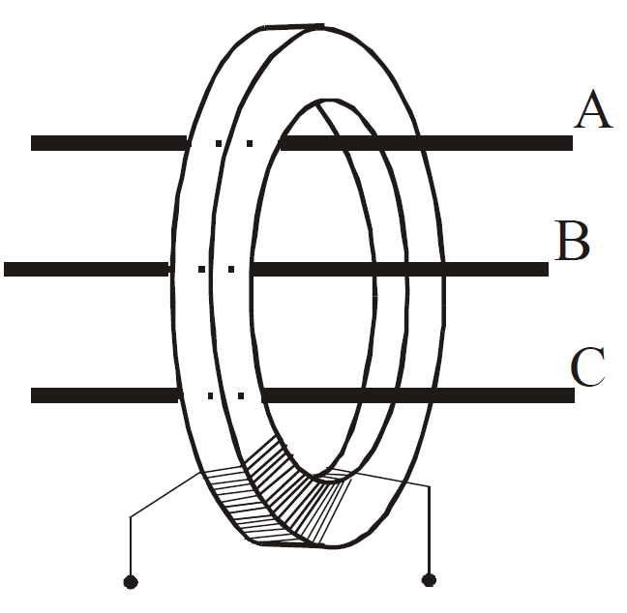
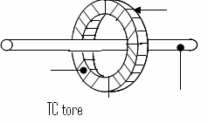
1) Chapitre 1 : Introduction à la protection
Appareils de mesures
Transformateur de courant
Exemple: TC Tore
Transformateur de courant type tore.

Slide 34
1) Chapitre 1 : Introduction à la protection
Appareils de mesures
Transformateur de courant
Exemple: TC Tore
Modélisation
Un transformateur de courant est constitué d’un circuit primaire et d’un circuit secondaire couplés par un circuit magnétique et d’un enrobage isolant, en époxy silice dans le cas des transformateurs Merlin Gerin et Siemens par exemple (dans la figure ci-dessous). L’appareil est de type :
• Bobiné : lorsque le primaire et le secondaire comportent un bobinage enroulé sur le circuit magnétique,
• Traversant : primaire constitué par un conducteur non isolé de l’installation,
• Tore : primaire constitué par un câble isolé.

Slide 35
1) Chapitre 1 : Introduction à la protection
Appareils de mesures
Transformateur de courant
Exemple: TC Tore
Modélisation
Un transformateur de courant est constitué d’un circuit primaire et d’un circuit secondaire couplés par un circuit magnétique et d’un enrobage isolant, en époxy silice dans le cas des transformateurs Merlin Gerin et Siemens par exemple (dans la figure ci-dessous). L’appareil est de type :
• Bobiné : lorsque le primaire et le secondaire comportent un bobinage enroulé sur le circuit magnétique,
• Traversant : primaire constitué par un conducteur non isolé de l’installation,
• Tore : primaire constitué par un câble isolé.

Slide 36
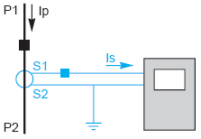
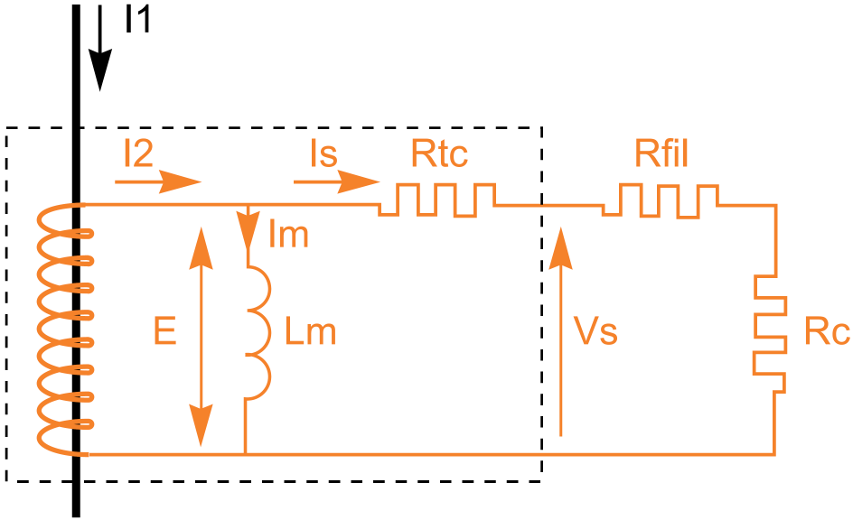
1) Chapitre 1 : Introduction à la protection
Appareils de mesures
Transformateur de courant
Exemple: TC Tore
Importance du choix des TC : La précision de fonctionnement des appareils de mesure ou de protection dépend directement de la précision du TC.
Principe de fonctionnement : Un TC débite souvent sur une charge plutôt résistive (Rc + sa filerie), et peut être représenté par le schéma équivalent ci-dessous.
Schéma équivalent du circuit secondaire d’un TC.

Slide 37
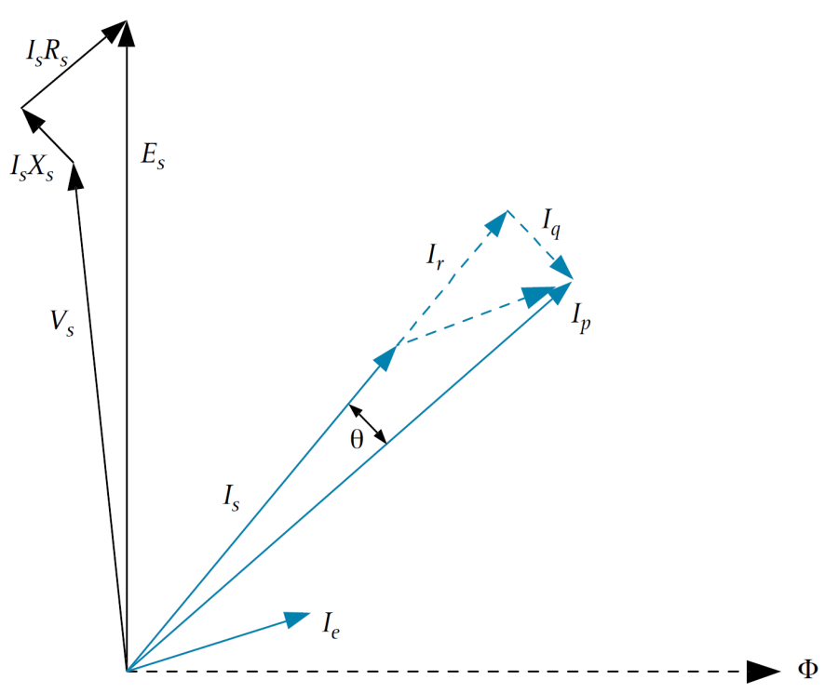
1) Chapitre 1 : Introduction à la protection
Appareils de mesures
Transformateur de courant
Exemple: TC Tore
Avec : Ip : courant primaire,
Is : courant secondaire pour un TC parfait,
Is : courant secondaire circulant effectivement,
Im : courant magnétisant,
E : force électromotrice induite,
Vs : tension de sortie,
Lm : self de magnétisation (saturable) équivalente du TC,
F : Flux magnétique,
Rtc : résistance secondaire du TC,
Rfil : résistance de la filerie de connexion,
Rc : résistance de charge.
Diagramme de Fresnel représenté le TC

Slide 38
1) Chapitre 1 : Introduction à la protection
Appareils de mesures
Transformateur de tension
Selon la définition donnée par la commission électrotechnique internationale (C.E.I), un
transformateur de tension ou potentiel est un « transformateur de mesure dans lequel la tension secondaire est, dans les conditions normales d'emploi, pratiquement proportionnelle à la tension primaire et déphasée par rapport à celle-ci d'un angle voisin de zéro, pour un sens approprié des connexions ». On utilise aussi le terme transformateur de potentiel (TP).
Il s'agit donc d'un appareil utilisé pour la mesure de fortes tensions électriques. Il sert à faire l'adaptation entre la tension élevée d'un réseau électrique HTA ou HTB (jusqu'à quelques centaines de kilovolts) et l'appareil de mesure (voltmètre, ou wattmètre par exemple) ou le relais de protection, qui eux sont prévus pour mesurer des tensions de l'ordre de la centaine de volts.
La caractéristique la plus importante d'un transformateur de tension est donc son rapport de transformation, par exemple 400 000 V/100 V.

Slide 39
1) Chapitre 1 : Introduction à la protection
Appareils de mesures
Transformateur de tension
Différentes technologies industrielles
Trois technologies existent pour le transformateur de tension
Types industriels
Transformateur de tension inductif
Transformateur de tension capacitif
Transformateur de tension optiques

Slide 40
Types industriels
Transformateur de tension inductif
Transformateur de tension capacitif
Transformateur de tension optiques
Il s'agit en fait d'un transformateur assez classique, mais prévu pour ne délivrer qu'une très
faible puissance au secondaire.
C'est un véritable transformateur, dont le primaire reçoit la tension du réseau, et le secondaire restitue une tension image égale à 100 V entre phases lorsque la tension primaire est égale à la tension nominale. C'est le même enroulement qui fournit la tension aux protections et aux autres équipements.
Les difficultés rencontrées pour la réalisation de cet appareil sont
- Fourniture d'une tension secondaire avec la précision requise lorsque la tension primaire est faible. En effet, dans ce cas, les phénomènes d'hystérésis sont particulièrement sensibles. Pour les appareils de précision on est conduit à utiliser des circuits magnétiques avec entrefer.

Slide 41
Transformateur de tension inductif
- Charges "piégées" lors de cycles de déclenchement et réenclenchement. En effet, après ouverture des disjoncteurs d'une phase saine, la phase reste chargée. Un régime oscillatoire amorti apparaît, créé par la capacité de la ligne et l'inductance de l'appareil. Elle peut être à très basse fréquence, ce qui provoque la saturation de son circuit magnétique. Au réenclenchement il fournit alors une tension très faible, ce qui peut entraîner un fonctionnement incorrect des protections. Là aussi, pour se prémunir de ce phénomène, il faut fonctionner avec une induction nominale faible, en utilisant un entrefer. Mais ceci conduit à une puissance de précision faible.

Slide 42
Types industriels
Transformateur de tension inductif
Transformateur de tension capacitif
Transformateur de tension optiques
Transformateur de tension condensateur (TTC), ou transformateur de tension avec capacité conjuguée (CCVT en anglais) est un transformateur de puissance utilisé dans les systèmes de démissionner extra signaux haute tension et de fournir un signal basse tension, pour la mesure, ou d'opérer un relais de protection. Dans sa forme la plus basique, l'appareil se compose de trois parties: deux condensateurs à travers lesquels le signal de ligne de transmission est divisé, un élément inductif pour régler l'appareil sur la fréquence de ligne, et un transformateur d'isolement de l'activité en aval de la tension pour l'instrumentation ou la protection de relais.
L'appareil dispose d'au moins quatre terminaux: un terminal pour la connexion au signal haute tension, une borne de terre, et deux bornes du secondaire qui se connectent à l'instrumentation ou au relais de protection. Les TTC sont généralement à simple phase de dispositifs utilisés pour mesurer les tensions de plus d'une centaine de kilovolts où l'utilisation de transformateurs de tension ne serait pas rentable. Dans la pratique, le condensateur C1 est souvent construit comme une pile de petits condensateurs connectés en série. Cela fournit une chute de tension importante sur C1 et une baisse relativement faible tension aux bornes de C2.

Slide 43

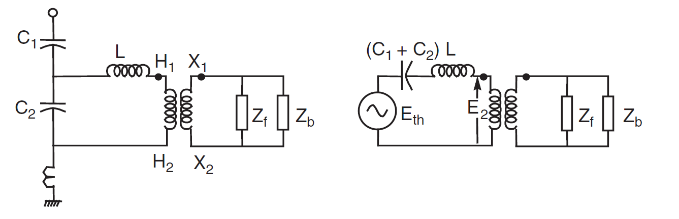
Transformateur de tension capacitif
Le TTC est également utile dans les systèmes de communication. Les TTC en combinaison avec des pièges d'ondes sont utilisées pour le filtrage des signaux haute fréquence de communication de la fréquence d'alimentation.

Slide 44
Types industriels
Transformateur de tension inductif
Transformateur de tension capacitif
Transformateur de tension optiques
Ces appareils sont encore expérimentaux. Ils utilisent l'effet des champs électriques et magnétiques sur le plan de polarisation de la lumière :
A) - Les réducteurs de tension utilisent l'effet Pokkels : On fait circuler un rayon laser polarisé à l'intérieur d'une fibre optique réalisée avec un verre de qualité particulière, flint lourd, et enroulée dans un champ électrique crée par la tension. Le plan de polarisation de la lumière tourne d'un angle proportionnel à ce champ. Un analyseur et un amplificateur placés à l'extrémité de la fibre permettent d'obtenir un signal électrique image de la tension primaire.
B) - Les réducteurs de courant utilisent l'effet Faraday : On fait de même circuler un rayon laser polarisé à l'intérieur d'une fibre optique enroulée dans un champ magnétique crée par le courant primaire. Le plan de polarisation de la lumière tourne d'un angle proportionnel au champ magnétique. Le traitement est ensuite identique au précédent.

Slide 45
Transformateur de tension optiques
Ces appareils, outre les améliorations escomptées sur la précision, l'encombrement et le prix, ont l'avantage de s'affranchir totalement des problèmes de saturation. De plus les contraintes de sécurité inhérentes aux réducteurs classiques sont supprimées. Cependant ils ne sont compatibles qu'avec des protections à faible niveau d'entrée. De plus, il n'existe pas, actuellement, de protocole de dialogue normalisé entre les réducteurs et les équipements utilisateurs: protections, automates. Ceci impose de confier au même constructeur l'ensemble réducteurs - protections, ce que les utilisateurs n'acceptent pas.

Slide 46
Les relais de protection
Définition
Les relais de protection sont des appareils qui reçoivent un ou plusieurs informations (signaux) à caractère analogique ( courant, tension, puissance, fréquence, température, …etc.) et le transmettent à un ordre binaire (fermeture ou ouverture d’un circuit de commande) lorsque ces informations reçues atteignent les valeurs supérieures ou inférieures à certaines limites qui sont fixées à l’avance, Donc le rôle des relais de protection est de détecter tout phénomène anormal pouvant se produire sur un réseau électrique tel que le court-circuit, variation de tension. …etc. Un relais de protection détecte l’existence de conditions anormales par la surveillance continue, détermine quels disjoncteurs ouvrir et alimente les circuits de déclenchement.
Les relais électromécaniques
Les types
Les Relais statique
Les Relais numériques

Slide 47
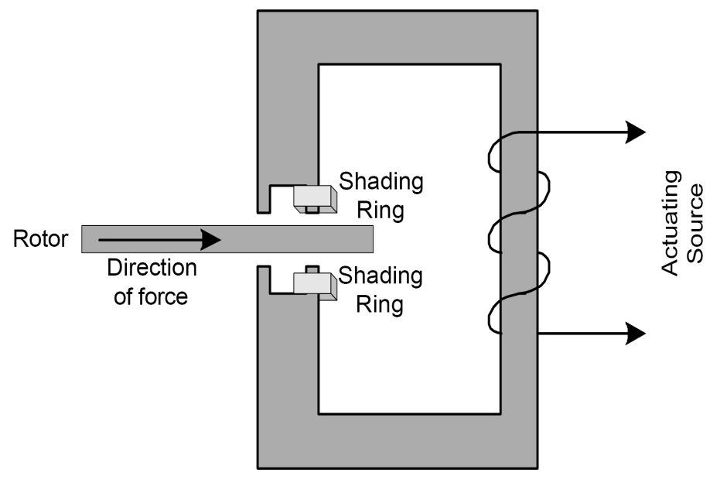
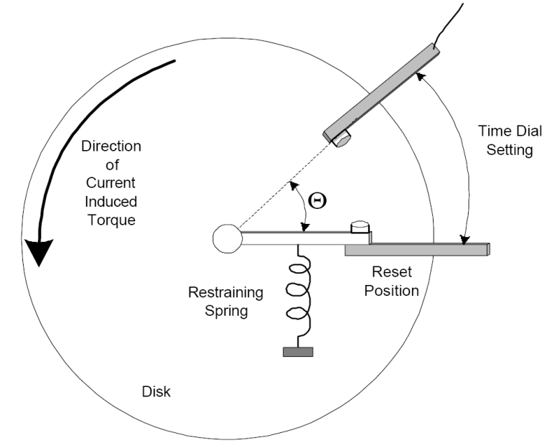
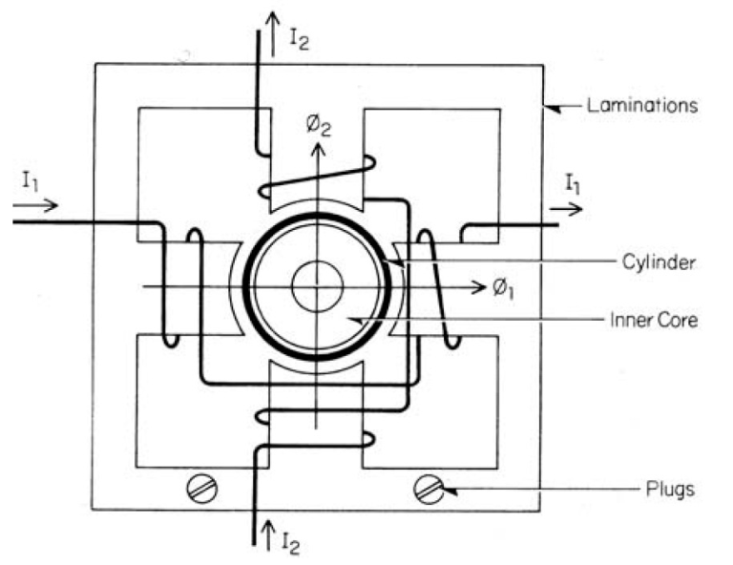
Les relais de protection
Exemple d’un relai électromécanique
Relais électromagnétique à induction par disque simple
Relais électromagnétique à induction par disque cylindrique

Slide 48
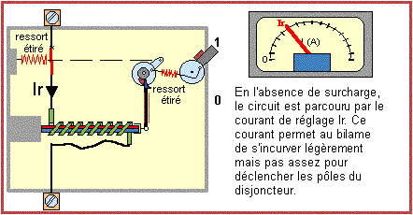
Les relais de protection
Exemple d’un relai électromécanique

